Slide 1
可愛的動物介紹
設計人：小雅

Slide 2
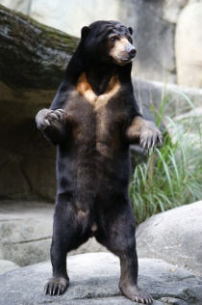
馬來熊：Sun Bear
形態： 頭大，耳小，體色呈深棕色或黑色，胸前有馬蹄形的白斑。毛短具光澤，四肢向內彎，內側及腳底無毛。
食性： 雜食性，包括蜂蜜、白蟻、昆蟲。
馬來熊嗜食蜂蜜，當牠發現蜂巢時，會用銳利的爪將蜂巢掰開，並用特有的長舌或兩手輪流伸入蜂巢中舔食。

Slide 3
馬來熊：Sun Bear

